Slide 1
Мой спорт – художественная гимнастика
Подготовила ученица 2 «А» класса Елизавета Чистякова

Slide 2
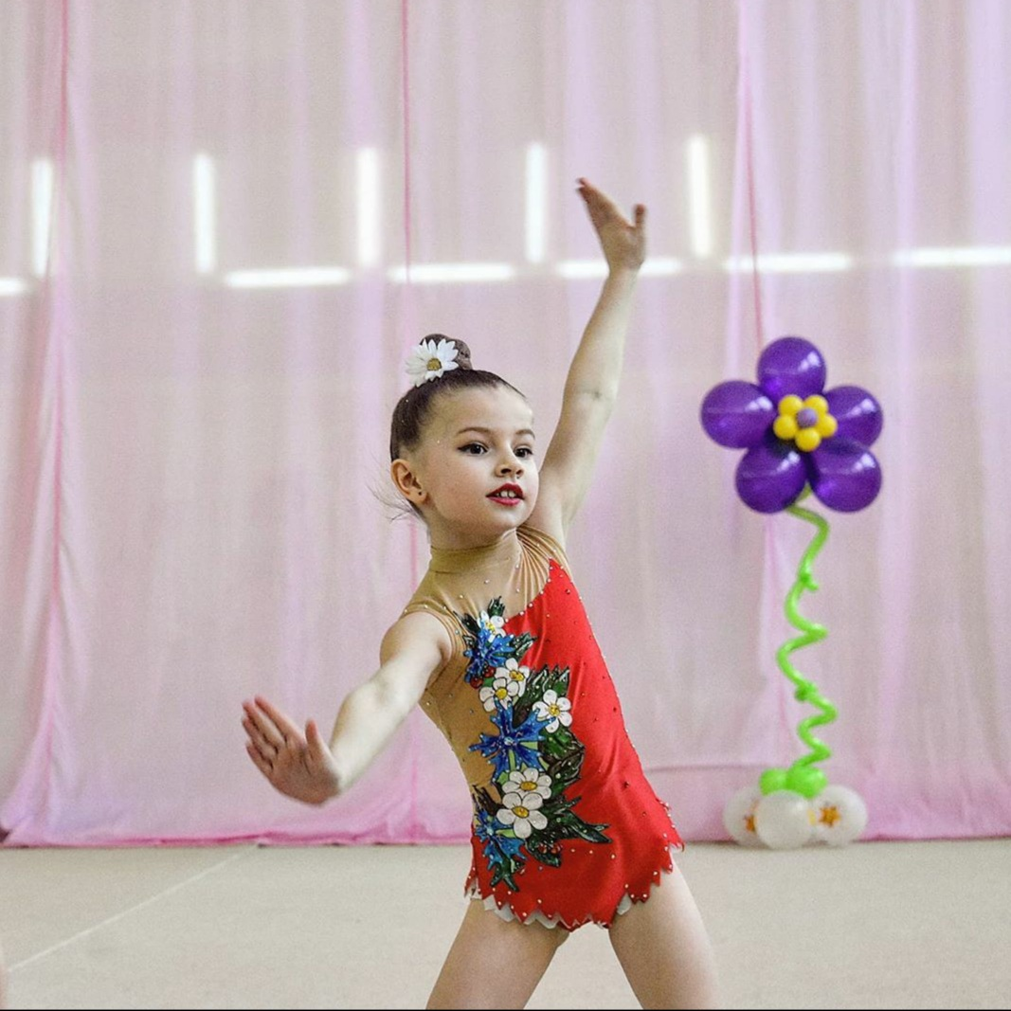
Художественная гимнастика — вид спорта, заключающийся в выполнении под музыку различных гимнастических и танцевальных упражнений без предмета, а также с предметом (скакалка, обруч, мяч, булавы, лента).

Slide 3
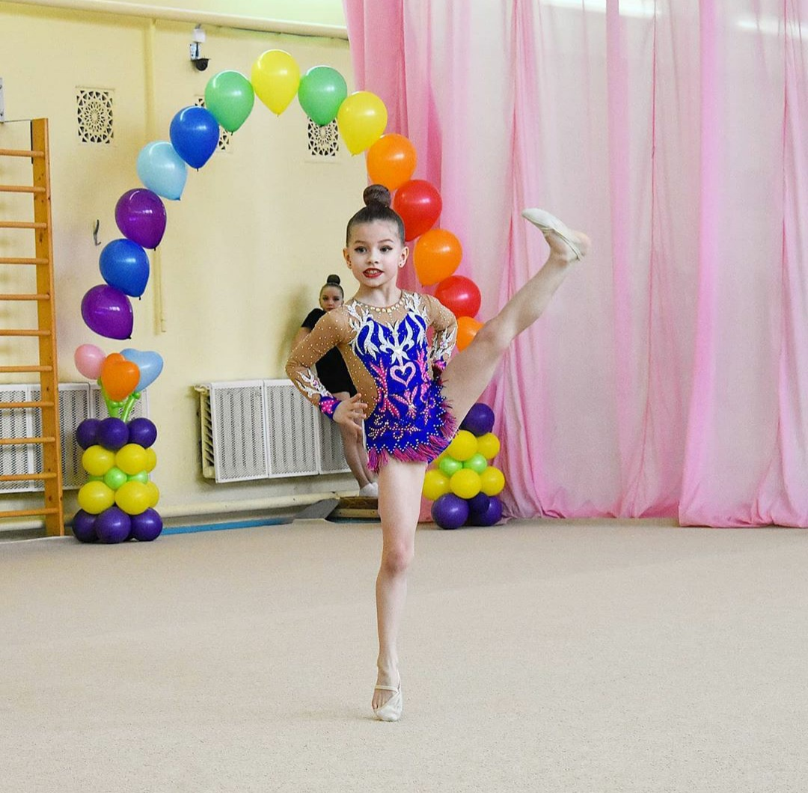
Что мне нравится в этом виде спорта?
У меня есть подруги, с которыми вижусь по несколько часов в день;
Езжу в разные города с подругами, где живём вместе в отелях;
Могу ярко краситься и делать пучёк с блёстками;
Постоянно шьют новые купальники, на которых очень много страз;
Во время соревнований получаю медали и кубки.

Slide 4
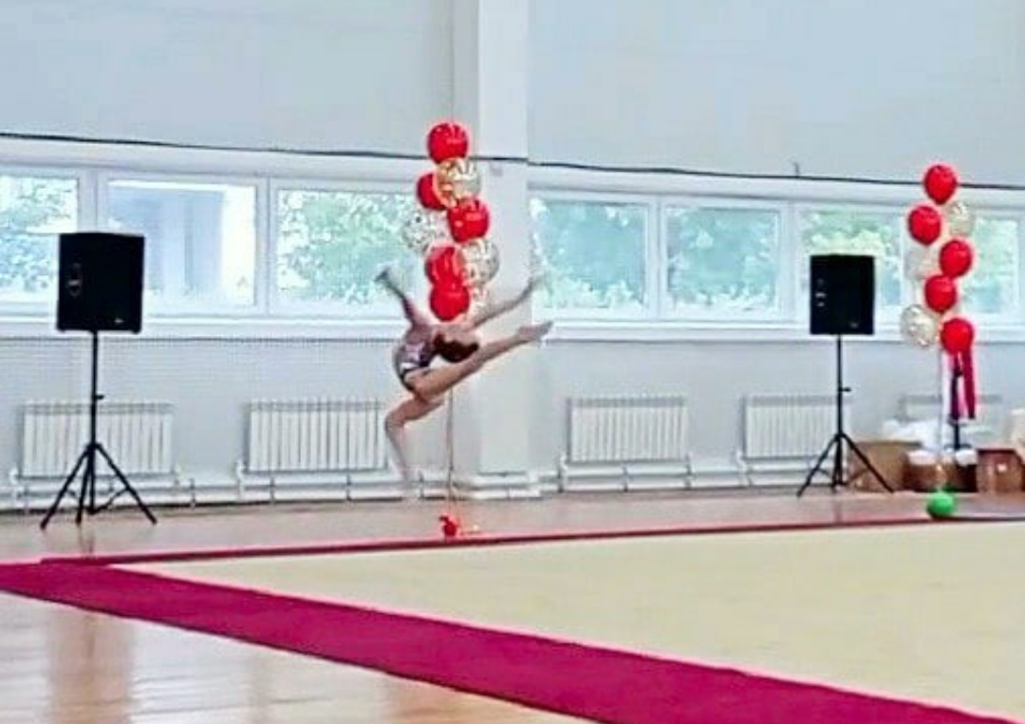
Почему выбрала именно этот вид спорта?
Мне нравится работать с предметами (скакалка, обруч, мяч, булавы, лента);
Могу делать разные элементы, для которых нужна хорошая гибкость;
Нравится, когда за то что делаю, мне аплодируют.
Это не только выполнение гимнастических, но и танцевальных упражнений.

Slide 5
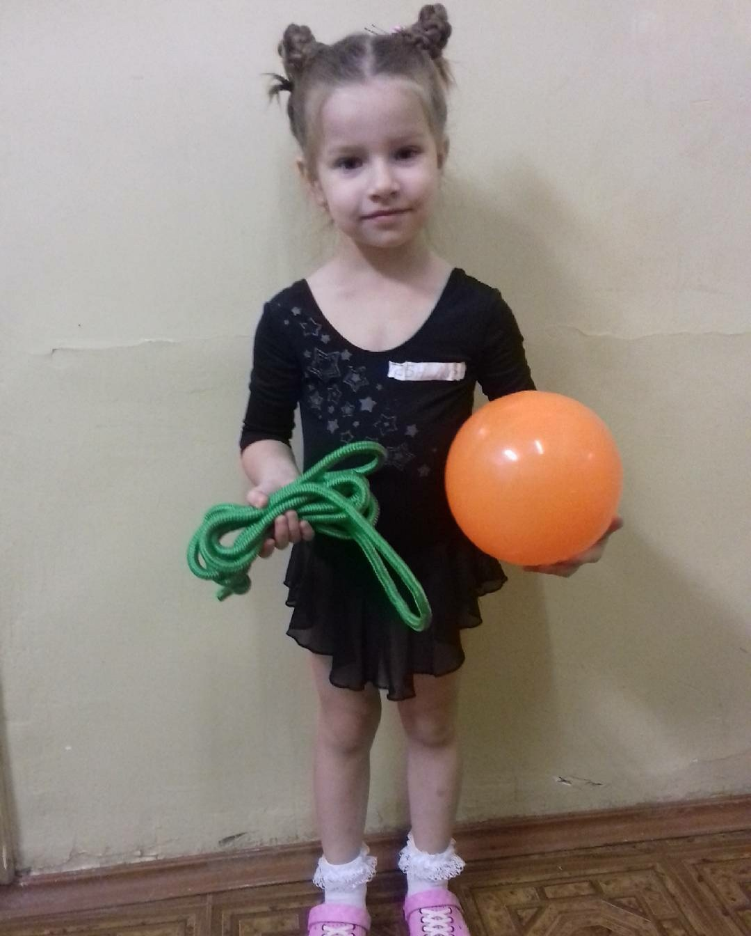
Моя история
На гимнастику начала ходить в 5 лет.
Первые соревнования были в 6 лет.
Состояла уже в двух командах.
Всего выходила на ковёр 16 раз.

Slide 6
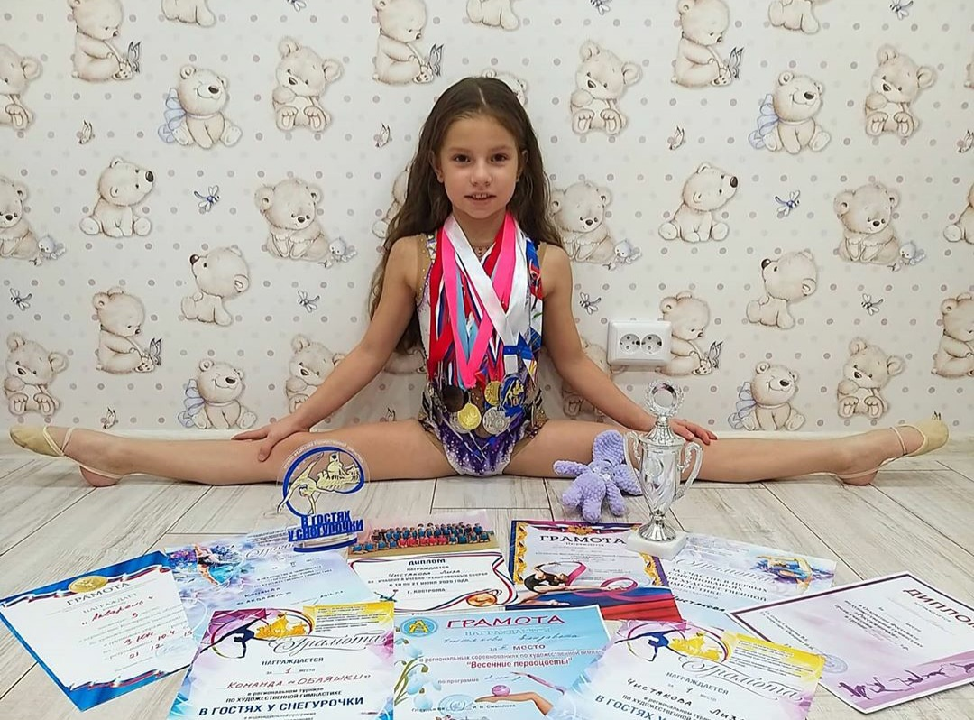
Соревнования
3 раза занимала 1 место;
3 раза занимала 2 место;
3 раза занимала 3 место;
Были соревнования в 4 городах (Кострома, Кинешма, Нижний Новгород, Галич);

Slide 7
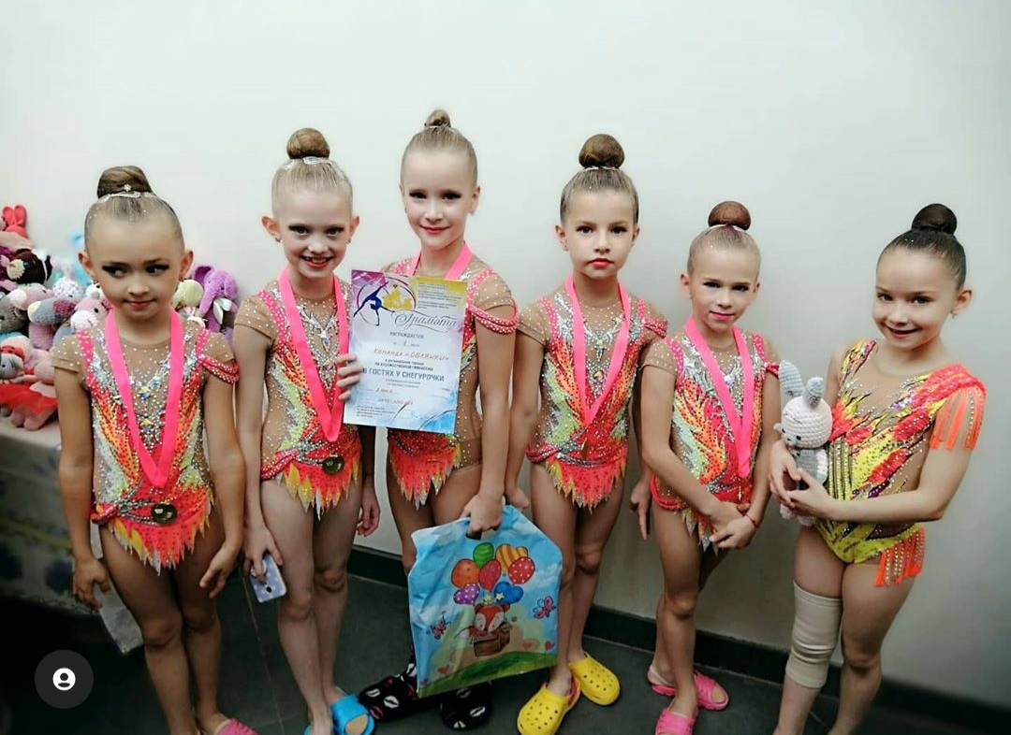
Результаты
В 6 лет получила 3-ий юношеский разряд по художественной гимнастике;
В 7 лет сдала ГТО на золотой значёк;
С 8 лет являюсь членом самой сильной команды Костромской области среди гимнасток 2012 года рождения.

Slide 8
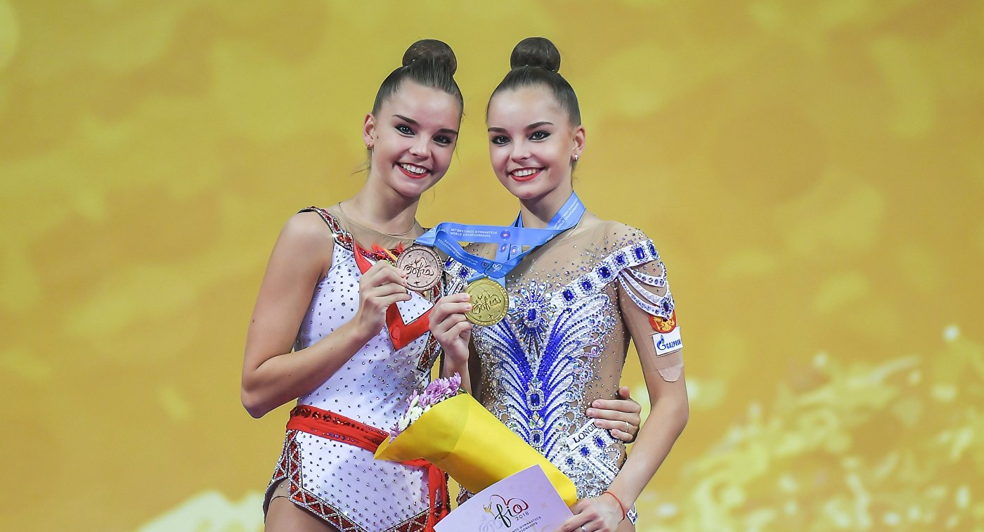
Мои кумиры - сёстры Аверины
Дина и Арина Аве́рины — российские художественные гимнастки, члены сборной команды России, Заслуженные мастера спорта, чемпионки мира, чемпионки Европы, в том числе абсолютные чемпионки Европы, абсолютные чемпионки России.

Slide 9
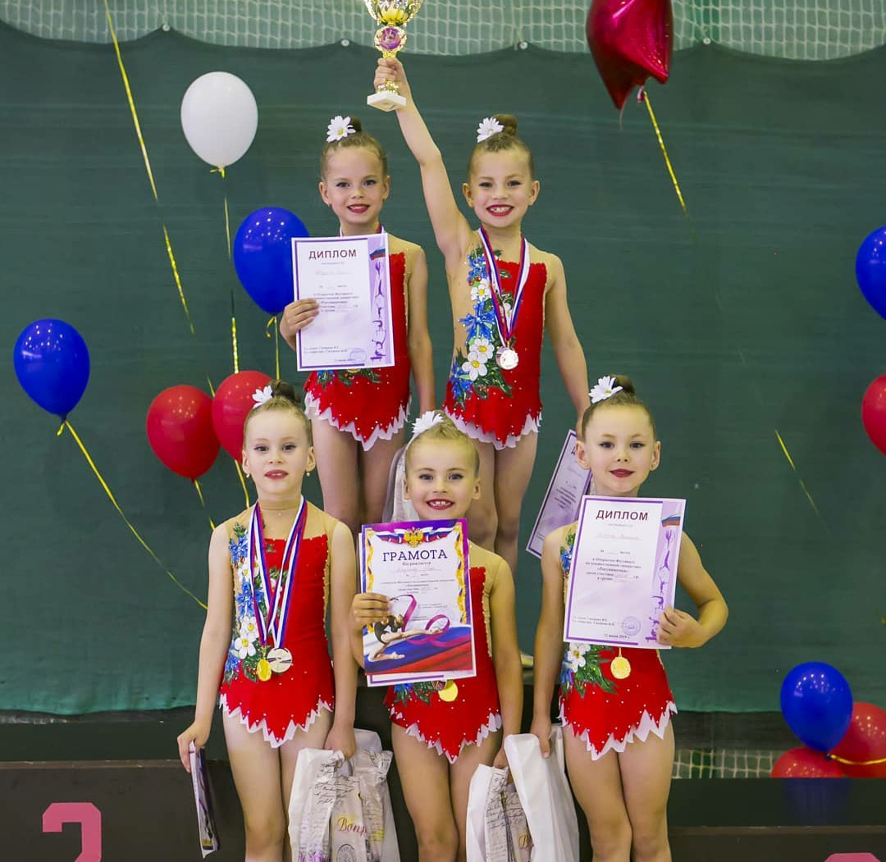
Чего хочу добиться?
Хочу попасть к Ирине Александровне Ви́нер-Усма́новой и тренироваться у неё, а в дальнейшем победить на Олимпиаде.

Slide 10
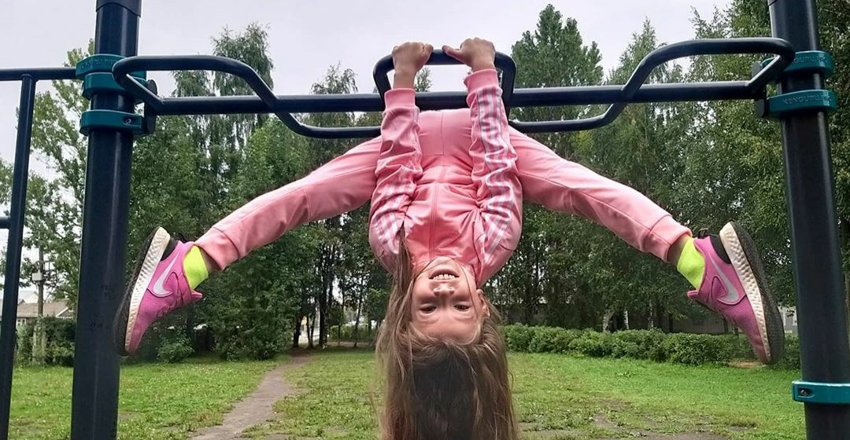
Интересный факт
На летних олимпийских играх большинство чемпионов и призёров по художественной гимнастике — россиянки.

Slide 11
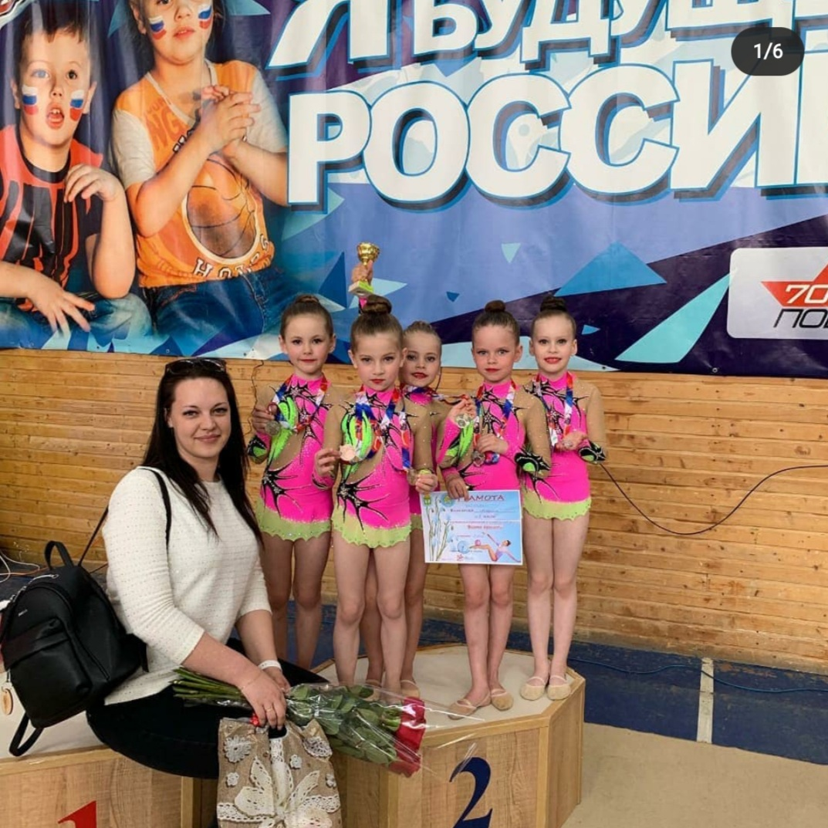
Групповое многоборье
Начиная с 2000 года Россия на всех олимпиадах постоянно занимала первое место по художественной гимнастике. Наибольшую конкуренцию ей составляли команды Белоруссии и Италии, что и отразилось на итоговом медальном зачёте.
Россия – 6 медалей (5 золотых и 1 бронзовая)
Испания – 2 медали (1 золотая и 1 серебряная)
Белоруссия – 3 медали (2 серебряных и 1 бронзовая)

Slide 12
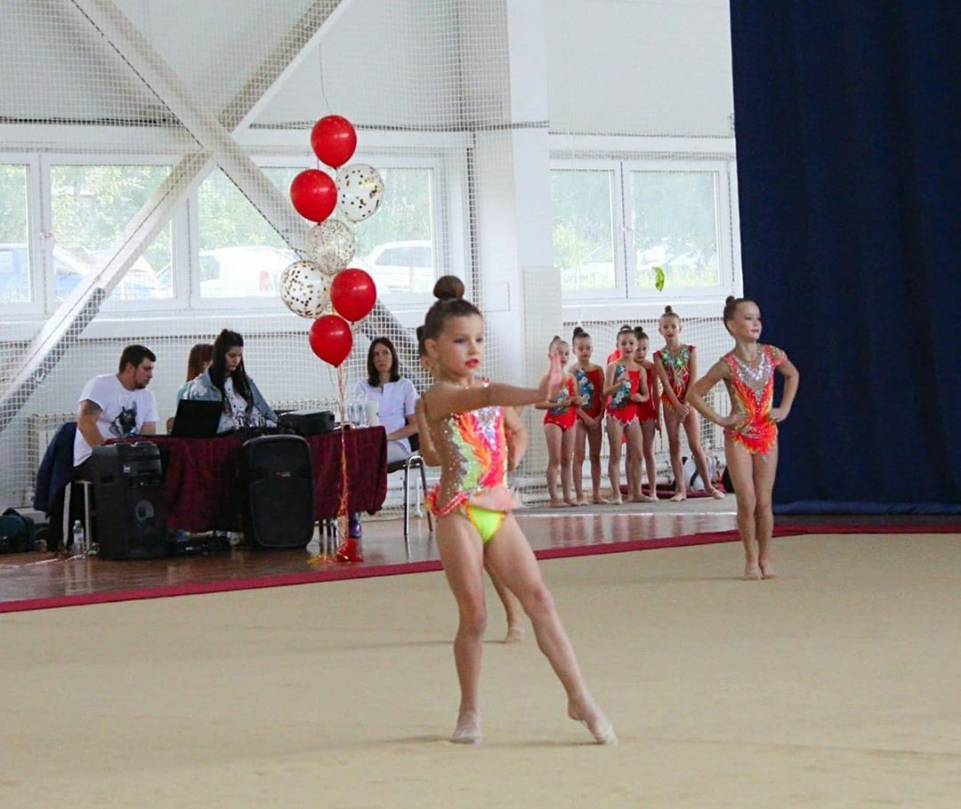
Индивидуальное многоборье
Россия – 12 медалей (7 золотых, 4 серебряных и 1 бронзовая)
Украина – 9 медалей (5 золотых и 4 бронзовых)
СССР – 2 медали (1 золотая и 1 бронзовая)
Объединённая команда – 2 медали (1 золотая и 1 бронзовая)

Slide 13
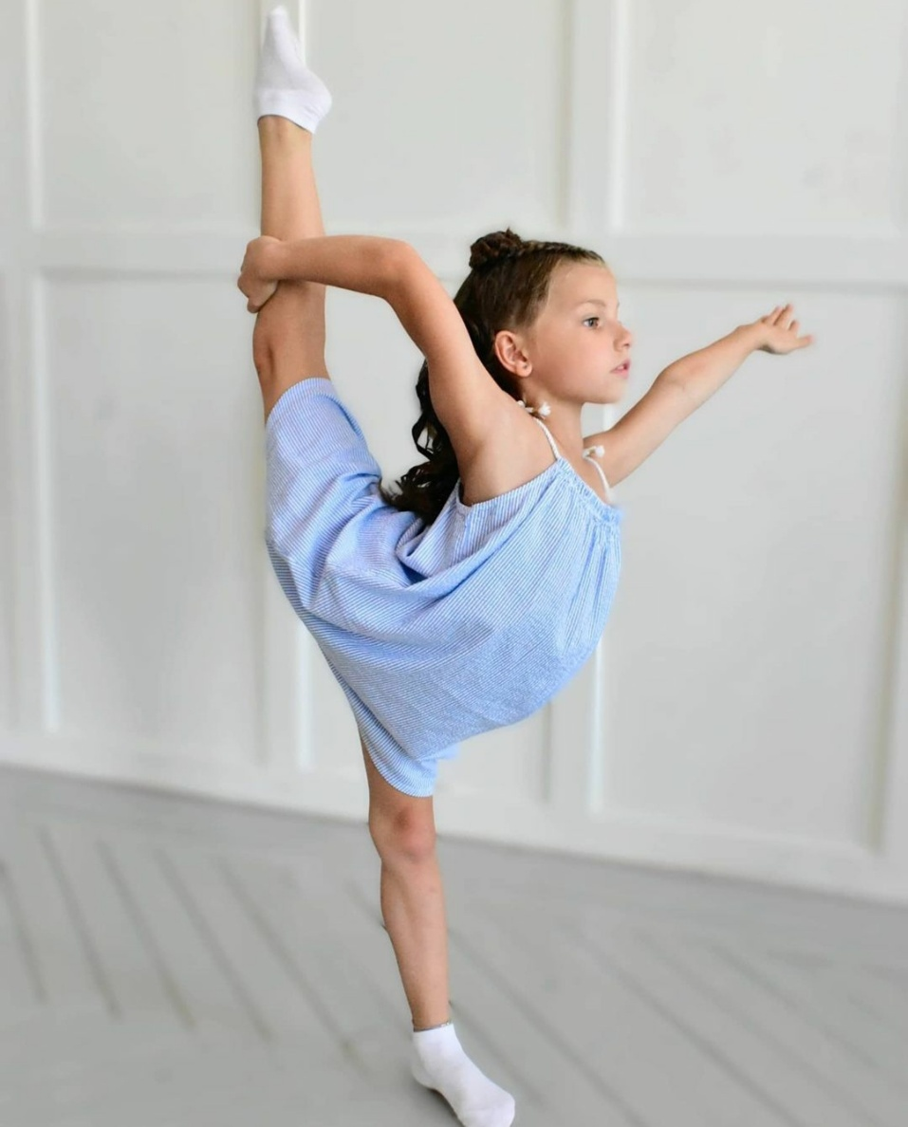
Спасибо за внимание!

